Slide 1
「個人プロフィール表」
を見てみましょう！
～一人ひとりの理解に向けて～
Notes:
もっとこの子のことが知りたい！担任として困り感がある。学級分布図をみて、「あれ？どうしてこの位置？」と思ったら「個人プロフィール表」を見てみましょう。

Slide 2
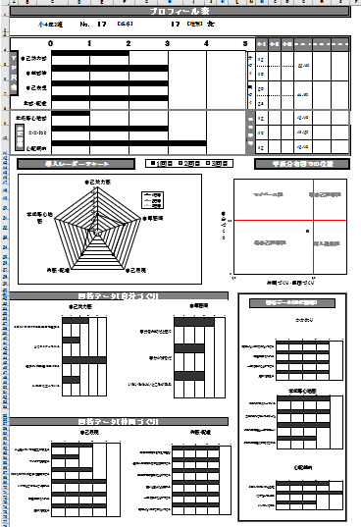
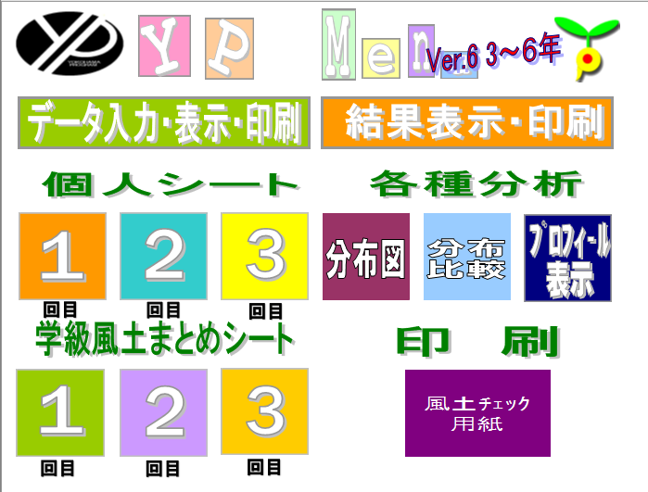
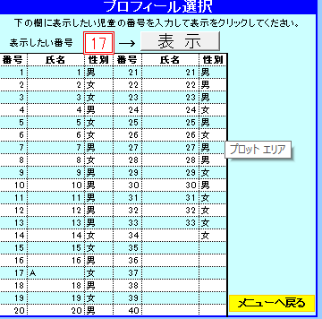
個人プロフィール表の使い方
Notes:
個人プロフィールの出し方です。
メニューの「プロフィール表示」をクリックして、プロフィール選択画面を出します。
表示したい番号を入れて、「表示」をクリックします。
「１７番の児童を見たい」場合は、表示したい番号に「１７」を入れて、「表示」を押しましょう。
そして出てくるのが「個人プロフィール表」です。
このページは一人ずつ、個別に印刷することも、全員分を一括で印刷することもできます。

Slide 3
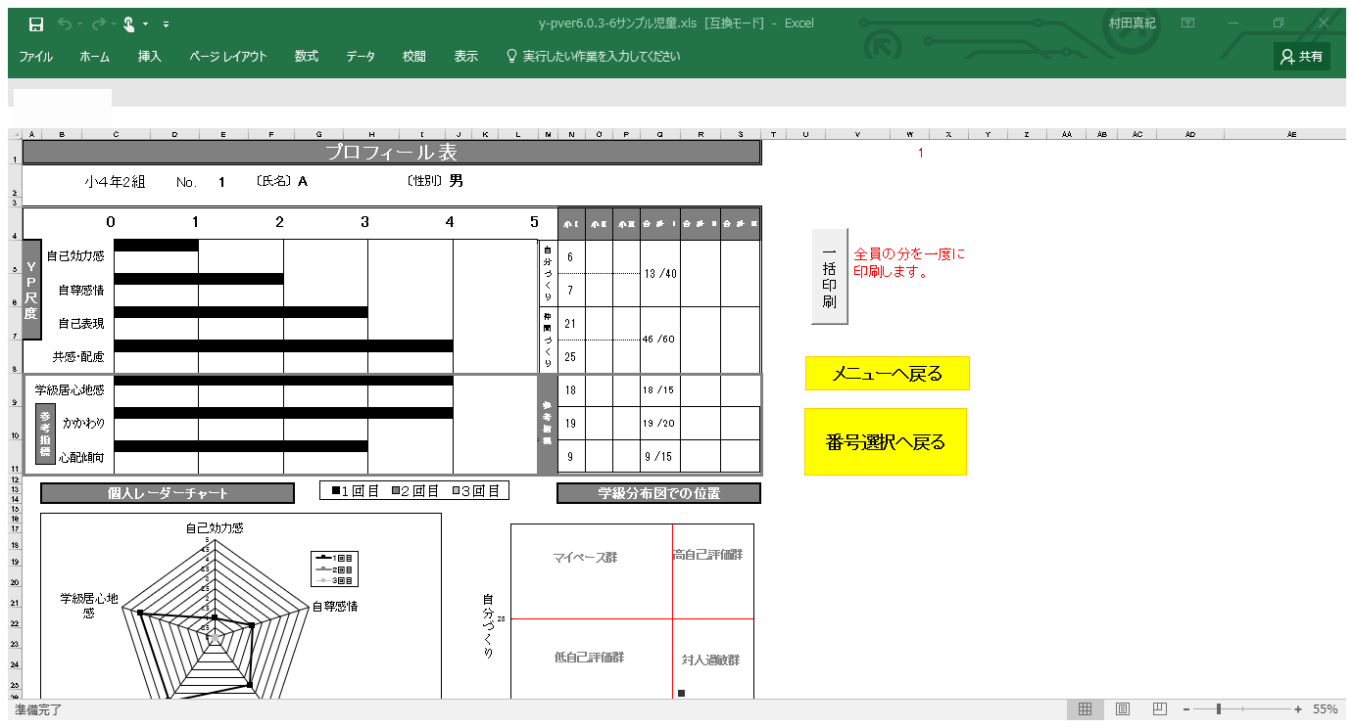
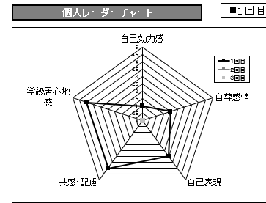

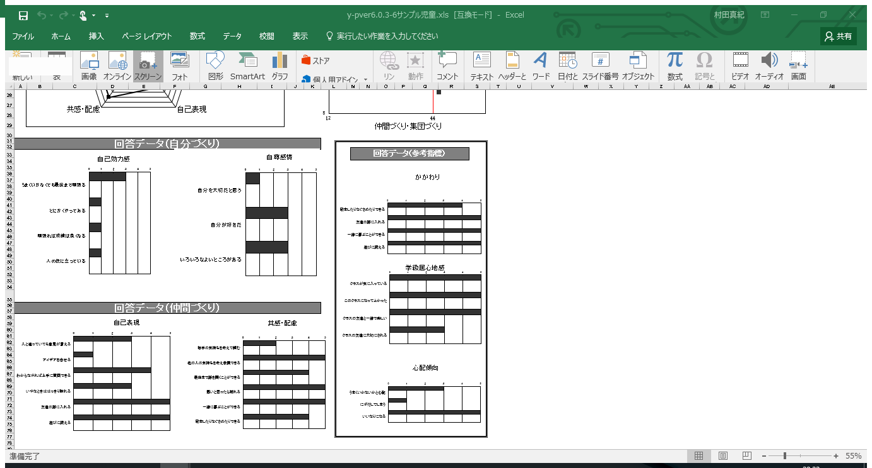

YP尺度と参考指標
個人レーダーチャート
学級分布図での位置
回答データ
（自分づくり）
回答データ
（参考指標：かかわり
・学級居心地感・心配傾向）
回答データ
（仲間づくり）
Notes:
個人プロフィール表では、★「YP尺度と参考指標」★、★「個人レーダーチャート」★、★「学級分布図の位置」★、★「回答データ」★について知ることができます。

Slide 4
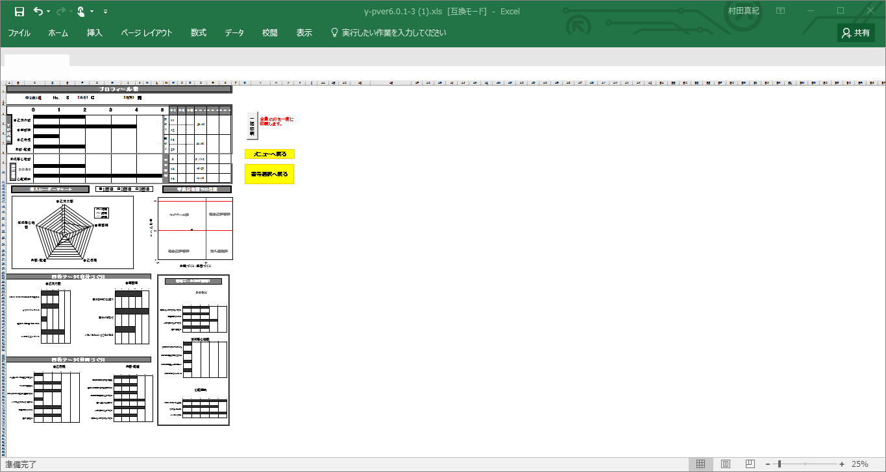
YP尺度と参考指標
自己表現
学級居心地感
心配傾向
Notes:
まずは、「YP尺度と参考指標」を見てみましょう。特に低いところ、高いところはありませんか？
この子は、「自己表現」や「学級居心地感」が低く、心配傾向が高いところが気になりますね。
自分では、うまく表現できていない、
学級の居心地が、あまりよくない
と感じているようです。
そして、この子は、周り（教師）が気づかないところで不安に感じたり、心配になったりしているようです。
このようなことが、見えてきます。

Slide 5

個人レーダーチャート
2回目、3回目の変化もわかるようになっています。
バランスのとれた形になっていますか？
Notes:
「個人レーダーチャート」に注目してみましょう。いびつに歪んでいたり、極端に小さい形になっていたりしませんか？
この子は「自己効力感」が極端に低いことがわかります。「個人レーダーチャート」では、その子の内面のバランスをみることができます。
「個人プロフィール表」を「一括印刷」して、
「個人レーダーチャート」のところだけ、ざっと通して見るだけでも、気になる子どもが見つかるはずです。

Slide 6
学級分布図での位置
Notes:
次は、「学級分布図での位置」です。
学級分布図の中で、この子はどこにいるのかが示されています。
改めて、この子だけを浮き彫りにした位置を見てみると、どこの群にいるのか、よりはっきりと感じられますね。
「自分づくり」の力が、かなり低いということ、
「仲間づくり」はがんばっている様子・・・、
対人過敏群にいる、この子について学級での姿と重ねて思いを巡らせてみてください。
もしも、自分の思う位置と違っている場合は、
「なぜこの子がここにいるのか？」を改めて考えてみることが大切です。
レーダーチャートや回答データ等と合わせてみてみることで、この子の「見えていない姿」「像」が浮かんでくると思います。

Slide 7

回答データ
がんばれば成績が良くなる
人と違っていても意見が言える
学級居心地感
心配傾向
いやなときははっきり断れる
Notes:
「回答データ」には、子どもが「学校生活アンケート」で回答したデータがそのまま表されます。
この例では 「がんばっても成績が良くなるとは思えない」
「人と違っていたら意見が言えない」
「いやなときでも はっきり断れない」と答えています。
先ほどのデータからは、「学級居心地感が低い」「心配傾向が高い」ということも見えていました。
それが、どこからきているものなのか、この子の「見えていない姿」がイメージできてくるのではないでしょうか？
そう知ると、「この子にどんな関わりをしていこうか」と支援策について考えていくことができます。
担任ひとりでなく、複数の教職員で、この子について様々な話をしてみてもいいでしょう。ぜひ、活用してみてください。

Slide 8
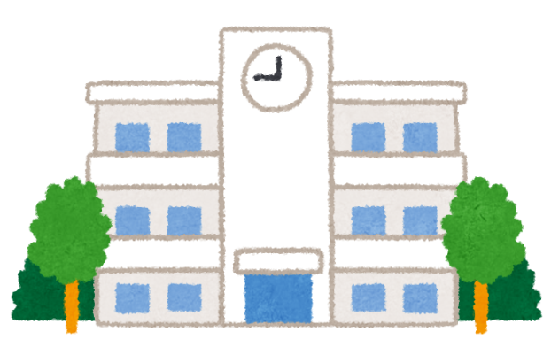
平成２９年度 YP検討委員
◆
専門家
横浜国立大学
名
誉教授
岡田
守弘
瀬谷小学校
校
長
蒲地
啓子
◆
検討委員
岡津中学校
副校長
山岸
和美
洋光台第四小学校
副校長
大漁
博子
秋葉小学校
養護教諭
信時
加奈
鶴見小学校
児童支援専任教諭
村田
真紀
小山台小学校
児童支援専任教諭
森下
誠
平戸小学校
児童支援専任教諭
原田
美智子
仲尾台中学校
生徒指導専任教諭
三浦
鏡子
◆
横浜市教育委員会事務局
人権教育
・
児童生徒課
主任指導主事
土井
純

